Slide 1
Plankton Project
Проект Моисеевой Софьи по созданию банка резюме и вакансий

Slide 2
План презентации

Slide 3


Проблематика, идея проекта
Для студентов всегда была актуальна проблема поиска работы. После школы многие хотят самостоятельности и ответственности, поэтому кидаются искать работу. Однако если не знать, где искать, этот процесс может сильно затянуться. Поэтому я решила создать приложение, которое бы облегчало эту задачу и позволяло бы просматривать как резюме, так и доступные вакансии.

Slide 4

Цель и задачи проекта
Цель: создать банк резюме и вакансий с помощью PyQT5
Задачи:
Освоить PyQT5
Использовать в работе все или почти все пройдённые модули
Написать рабочее приложение и протестировать его

Slide 5
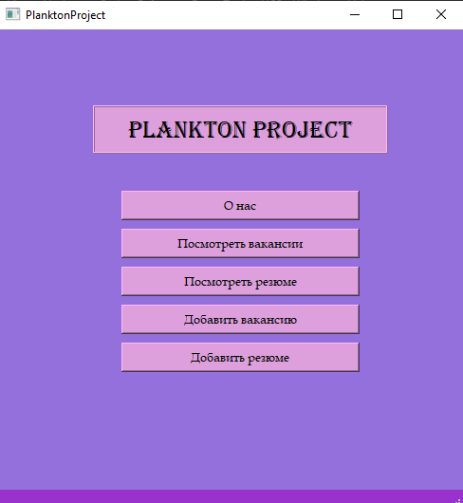
Функционал
Приложение рассчитано на поиск потенциальных работников и работодателей. В приложении можно просматривать списки доступных вакансий и резюме с основной информацией об авторах записей, а также добавлять собственные записи в базу данных. А ещё фиолетовый цвет благотворно влияет на психоэмоциональное состояние человека (читать: красивенький).

Slide 6
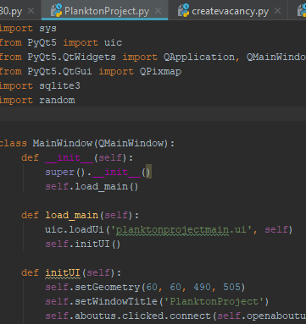
Структура кода
Окно, в котором может работать пользователь, описано в классе MainWindow, которое меняет своё содержимое в зависимости от нажатых кнопок. Интерфейс каждой вкладки описан с помощью файлов ui. В проекте используются такие библиотеки, как sqlite3, random, PyQt5.QtWidgets, PyQt5.QtGui. Код, описывающий основной функционал приложения, умещается в ~200 строк, а вот интерфейс, описанный в файлах ui, превышает 300 строк.

Slide 7
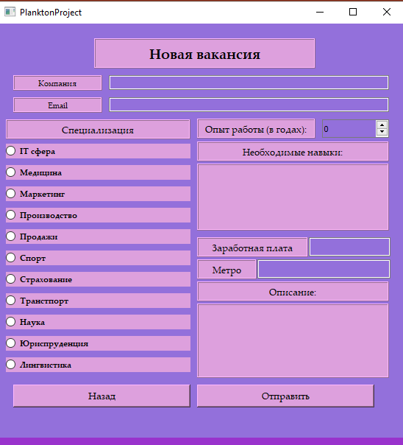
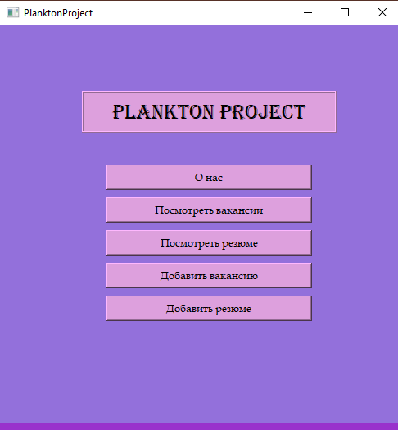
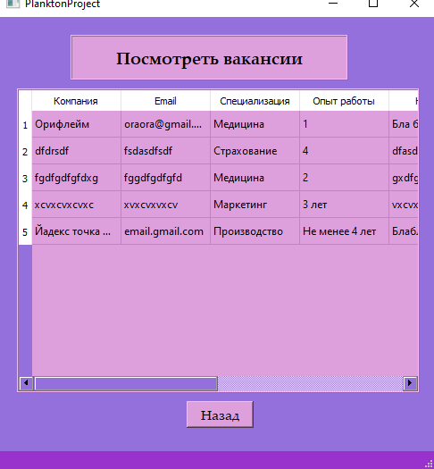
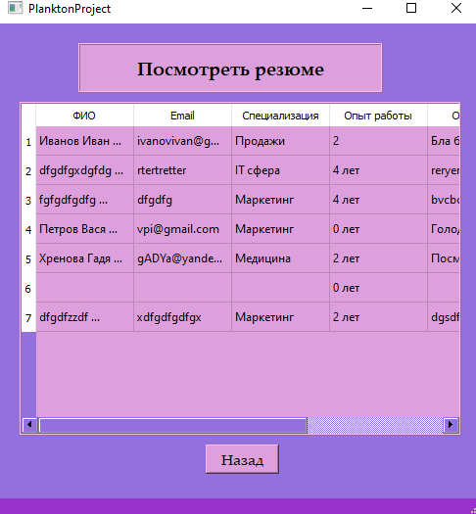
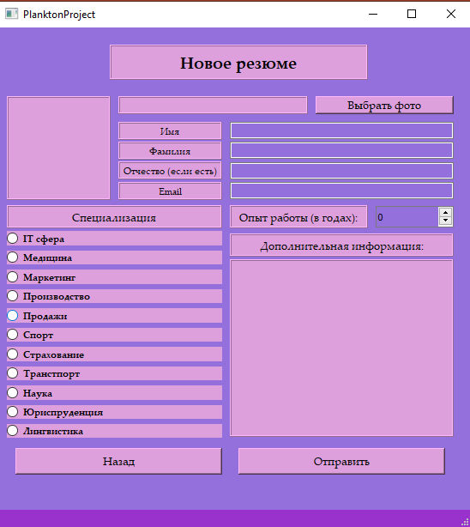
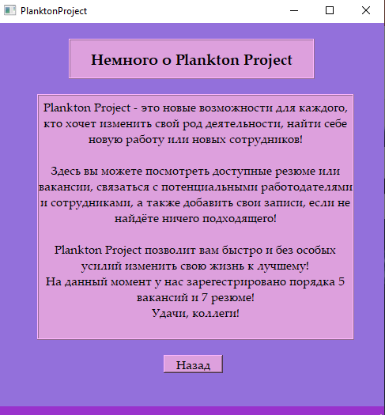
Скриншоты результатов

Slide 8

Итоги
Итак, в процессе создания приложения мне удалось:
Получить опыт в использовании PyQT5
Использовать в работе почти все пройдённые модули
Написать рабочее приложение и протестировать его

Slide 9
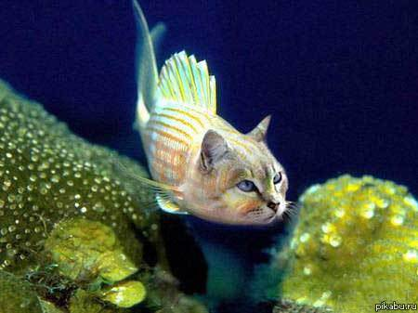
Спасибо за внимание!

